Slide 1
Fizyka w grach
Fizyka w grach
Jacek Matulewski (e-mail: jacek@fizyka.umk.pl)
http://www.fizyka.umk.pl/~jacek/dydaktyka/fwg/
Dynamika bryły sztywnej
Wersja: 17 grudnia 2018

Slide 2
Plan (1)
Bryła sztywna
Środek masy = punkt materialny
Kinematyka bryły sztywnej (prędkość kątowa)
Układy odniesienia w ruchu obrotowym
Równania ruchu bryły sztywnej, momenty pędu i siły
Tensor momentu bezwładności
Równania ruchu c.d. - macierz obrotu
Operator gwiazdki

Slide 3
Plan (2)
Kwaterniony lepsze od macierzy obrotu
Reprezentacje obrotów – porównanie
Wykrywanie zderzeń dowolnych brył, siatek (trójkąty)
Idee: otoczka wypukła, hierarchiczna dekompozycja
Obszary ograniczające: BS, AABB, OBB
Jak wykryć kolizję dwóch wypukłych brył sztywnych?
Wyznaczanie przekroju prostopadłościanów OBB
Metoda GJK

Slide 4
Koncepcja bryły sztywnej
Ciała rozciągłe zbudowane z punktów materialnych
(np. tkaninę lub sześcian) – odkształcenia, drgania
Bryła sztywna = obiekt, który nie może zmieniać kształtu, zbiór punktów o stałych względnych położeniach
Ruch postępowy i obroty!

Slide 5
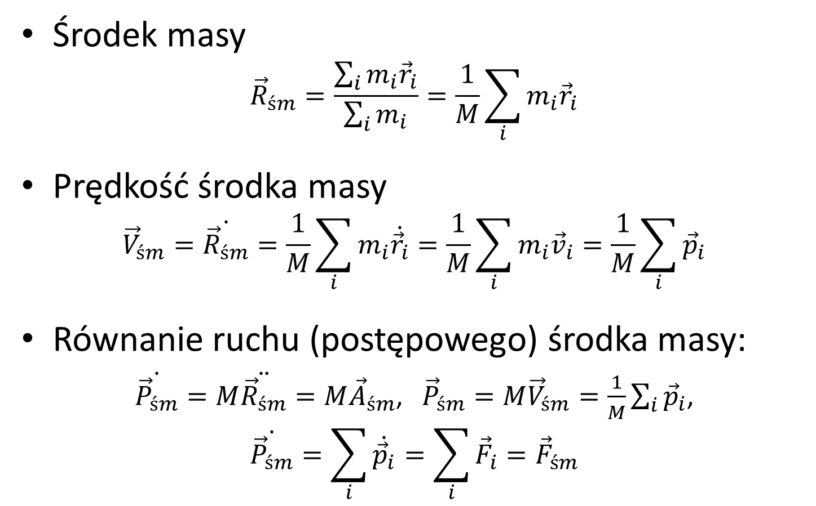
Środek masy
Środek masy
$${\vec{R}}_{śm}=\frac{\sum_{i}{m_{i}{\vec{r}}_{i}}}{\sum_{i}{m_{i}}}=\frac{1}{M}\sum_{i}{m_{i}{\vec{r}}_{i}}$$
Prędkość środka masy
$${\vec{V}}_{śm}=\dot{{\vec{R}}_{śm}}=\frac{1}{M}\sum_{i}{m_{i}\dot{{\vec{r}}_{i}}}=\frac{1}{M}\sum_{i}{m_{i}{\vec{v}}_{i}}=\frac{1}{M}\sum_{i}{{\vec{p}}_{i}}$$
Równanie ruchu (postępowego) środka masy:
$\dot{{\vec{P}}_{śm}}=M\ddot{{\vec{R}}_{śm}}=M{\vec{A}}_{śm}$, ${\vec{P}}_{śm}=M{\vec{V}}_{śm}=\frac{1}{M}\sum_{i}{{\vec{p}}_{i}}$,
$$\dot{{\vec{P}}_{śm}}=\sum_{i}{\dot{{\vec{p}}_{i}}}=\sum_{i}{{\vec{F}}_{i}}={\vec{F}}_{śm}$$
Analog równania dla
punktu materialnego

Slide 6
Środek masy
Równania ruchu takie same
jak dla punktu materialnego!
Do opisu środka masy można użyć modułu
do dynamiki punktu materialnego
(całkowanie równania Newtona
np. algorytmem Verleta)

Slide 7
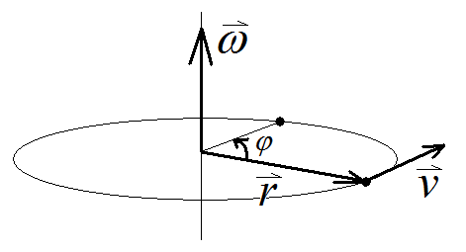
Kinematyka bryły sztywnej
Oznaczenia:

Slide 8
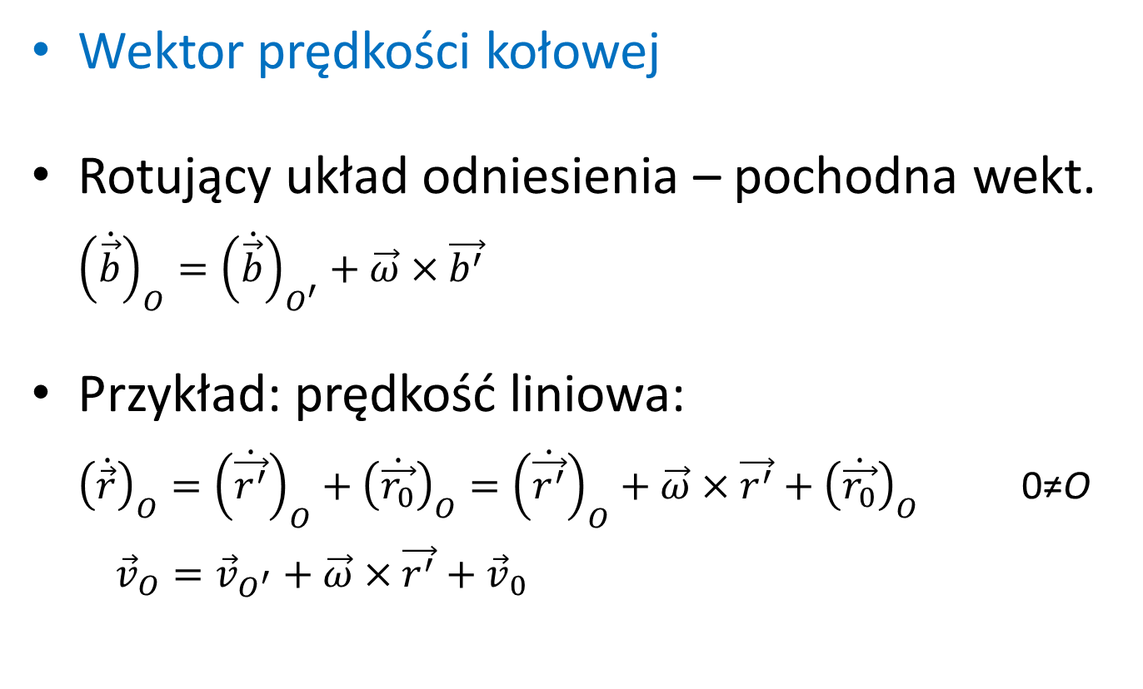
Kinematyka bryły sztywnej
Wektor prędkości kołowej
Rotujący układ odniesienia – pochodna wekt.
${\left(\dot{\vec{b}}\right)}_{O}={\left(\dot{\vec{b}}\right)}_{O^{′}}+\vec{ω}×\vec{b^{′}}$
Przykład: prędkość liniowa:
${\left(\dot{\vec{r}}\right)}_{O}={\left(\dot{\vec{r^{′}}}\right)}_{O}+{\left(\dot{\vec{r_{0}}}\right)}_{O}={\left(\dot{\vec{r^{′}}}\right)}_{O}+\vec{ω}×\vec{r^{′}}+{\left(\dot{\vec{r_{0}}}\right)}_{O}$ 0≠O
${\vec{v}}_{O}={\vec{v}}_{O^{′}}+\vec{ω}×\vec{r^{′}}+{\vec{v}}_{0}$
O – układ laboratoryjny (inercyjny)
O’ – układ obracający się z prędkością ω
ruch względem O’
translacja układu odniesienia

Slide 9
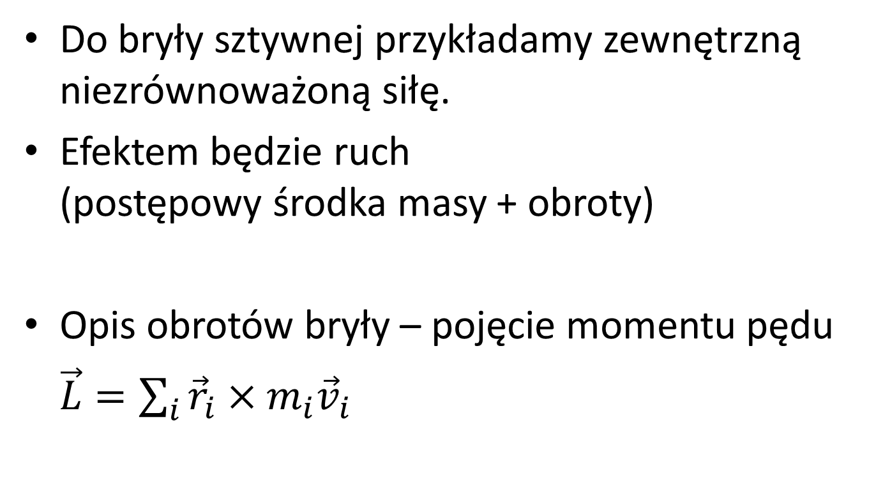
Dynamika bryły sztywnej
Do bryły sztywnej przykładamy zewnętrzną niezrównoważoną siłę.
Efektem będzie ruch
(postępowy środka masy + obroty)
Opis obrotów bryły – pojęcie momentu pędu
$\vec{L}=\sum_{i}{{\vec{r}}_{i}×m_{i}{\vec{v}}_{i}}$

Slide 10

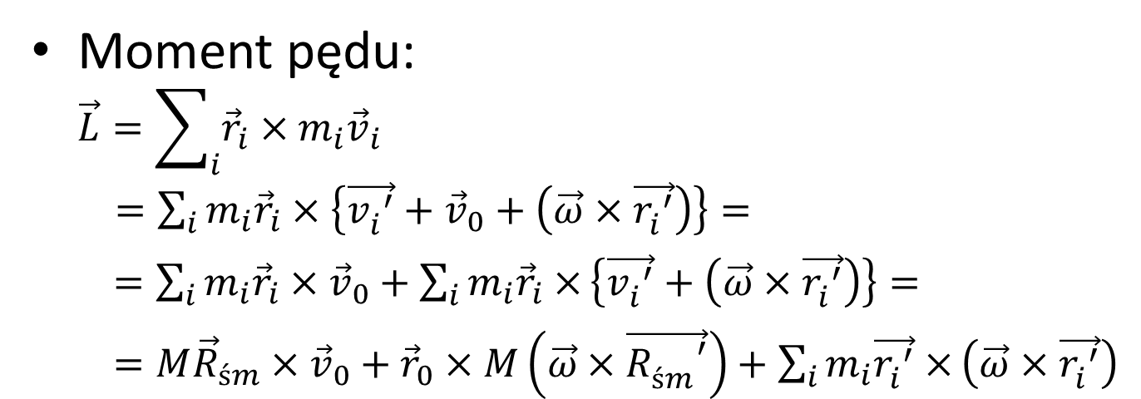
Moment pędu
Moment pędu:
$\vec{L}=\sum_{i}{{\vec{r}}_{i}×m_{i}{\vec{v}}_{i}}$
$=\sum_{i}{m_{i}{\vec{r}}_{i}×\left\{\vec{{v_{i}^{}}^{′}}+{\vec{v}}_{0}+\left(\vec{ω}×\vec{{r_{i}^{}}^{′}}\right)\right\}=}$
$=\sum_{i}{m_{i}{\vec{r}}_{i}×{\vec{v}}_{0}}+\sum_{i}{m_{i}{\vec{r}}_{i}×}\left\{\vec{{v_{i}^{}}^{′}}+\left(\vec{ω}×\vec{{r_{i}^{}}^{′}}\right)\right\}=$
$=M{\vec{R}}_{śm}×{\vec{v}}_{0}+{\vec{r}}_{0}×M\left(\vec{ω}×\vec{{R_{śm}^{}}^{′}}\right)+\sum_{i}{m_{i}\vec{{r_{i}^{}}^{′}}×}\left(\vec{ω}×\vec{{r_{i}^{}}^{′}}\right)$
Przejście do układu nieobracającego się,
ale o początku związanym z bryłą sztywną
(ułatwia rozdzielenie ruchu śr. masy i obrotów)
$$\hat{I}\vec{ω}(t)$$
Te wyrazy znikają, gdy układ O’
związany jest z bryłą sztywną
momentu bezwładności

Slide 11
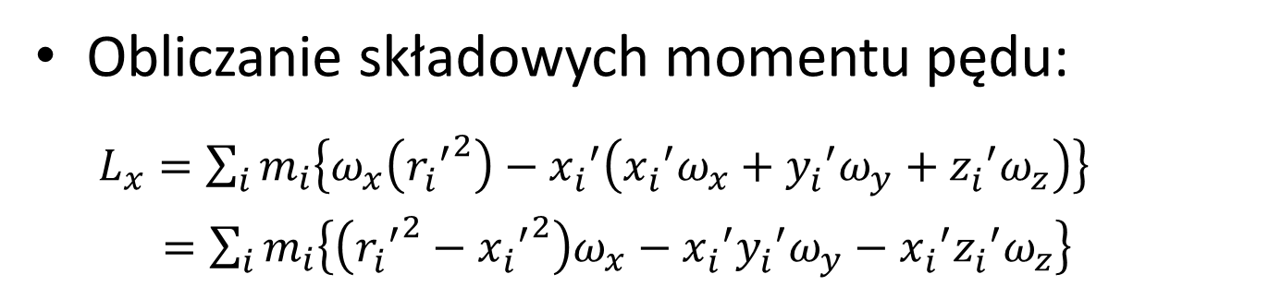
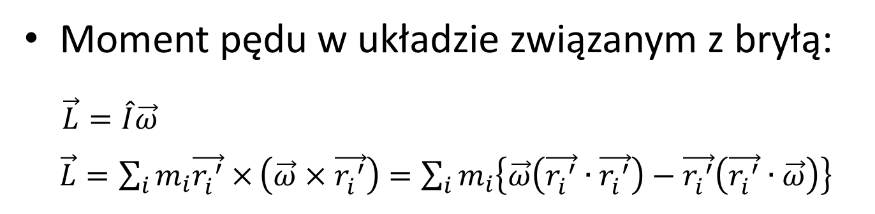

Moment bezwładności
Moment pędu w układzie związanym z bryłą:
$\vec{L}=\hat{I}\vec{ω}$
$\vec{L}=\sum_{i}{m_{i}\vec{{r_{i}^{}}^{′}}×}\left(\vec{ω}×\vec{{r_{i}^{}}^{′}}\right)=\sum_{i}{m_{i}\left\{\vec{ω}\left(\vec{{r_{i}^{}}^{′}}∙\vec{{r_{i}^{}}^{′}}\right)−\vec{{r_{i}^{}}^{′}}\left(\vec{{r_{i}^{}}^{′}}∙\vec{ω}\right)\right\}}$
$$\vec{a}×\left(\vec{b}×\vec{c}\right)=\vec{b}\left(\vec{a}∙\vec{c}\right)−\vec{c}\left(\vec{a}∙\vec{b}\right)$$
Obliczanie składowych momentu pędu:
$L_{x}=\sum_{i}{m_{i}\left\{ω_{x}\left({{r_{i}^{}}^{′}}^{2}\right)−{x_{i}^{}}^{′}\left({x_{i}^{}}^{′}ω_{x}+{y_{i}^{}}^{′}ω_{y}+{z_{i}^{}}^{′}ω_{z}\right)\right\}}$
$=\sum_{i}{m_{i}\left\{\left({{r_{i}^{}}^{′}}^{2}−{{x_{i}^{}}^{′}}^{2}\right)ω_{x}−{x_{i}^{}}^{′}{y_{i}^{}}^{′}ω_{y}−{x_{i}^{}}^{′}{z_{i}^{}}^{′}ω_{z}\right\}}$

Slide 12
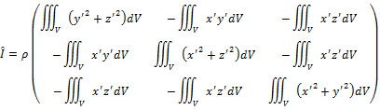

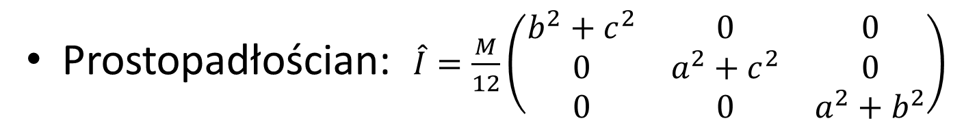
Tensor momentu bezwładności
Zawiera informację o geometrii bryły
(stały gdy obliczane w lokalnym układzie bryły)
Prostopadłościan: $\hat{I}=\frac{M}{12}\left(\begin{matrix}b^{2}+c^{2} & 0 & 0 \\ 0 & a^{2}+c^{2} & 0 \\ 0 & 0 & a^{2}+b^{2}\end{matrix}\right)$
Wyprowadzenie: zadanie domowe

Slide 13
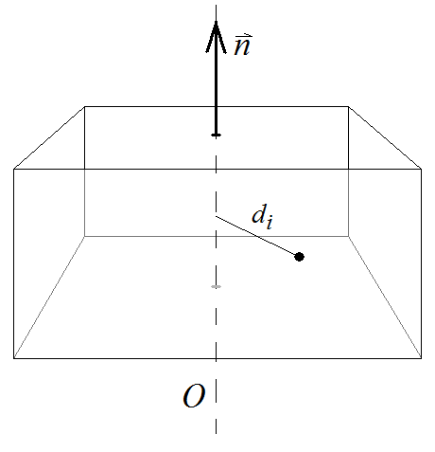





Tensor momentu bezwładności
Obliczanie momentu bezwładności bryły
Twierdzenie Steinera

Slide 14





Dynamika bryły sztywnej
Pochodna momentu pędu:
moment siły
Równanie ruchu obrotowego:
Moment bezwładności nie jest wielkością stałą jeżeli zmienia się oś obrotu!
Duży koszt obliczeniowy

Slide 15


Dynamika bryły sztywnej
Wygodniej byłoby używać stałego tensora
Ruch obrotowy w układzie środka masy:
Moment bezwładności
obliczany w układzie
lokalnym (środka masy)

Slide 16
Równania ruchu
Ruch postępowy środka masy
Ruch obrotowy w układzie środka masy
Do implementacji:
Moment bezwładności
obliczany w układzie
lokalnym (środka masy)

Slide 17
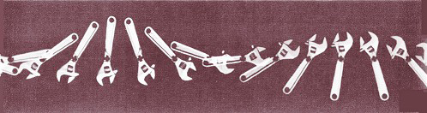
Równania ruchu
Złożenie ruchu postępowego i obrotowego
W układzie środka masy – tylko ruch obrotowy

Slide 18

Macierz obrotu
Po scałkowaniu równań ruchu otrzymamy prędkość liniową i kołową.
Jak znaleźć położenie i orientację ciała?
Jak zapisać orientację ciała? Macierz obrotu R
Interpretacja kolumn macierzy obrotu

Slide 19


Macierz obrotu
Pochodna wersora:
Pochodna macierzy obrotu:

Slide 20


Operator gwiazdki
Iloczyn wektorowy:
Operator realizujący iloczyn wektorowy
(zaleta: działa na macierze)

Slide 21

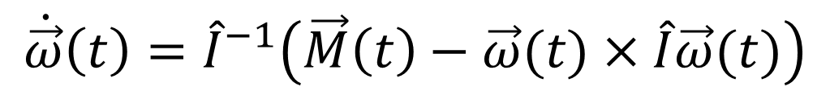
Równanie ruchu obrotowego
$$\dot{\vec{ω}}\left(t\right)={\hat{I}}^{−1}\left(\vec{M}\left(t\right)−\vec{ω}(t)×\hat{I}\vec{ω}(t)\right)$$
$$\dot{R}\left(t\right)={\vec{ω}}^{∗}\left(t\right)R(t)$$

Slide 22
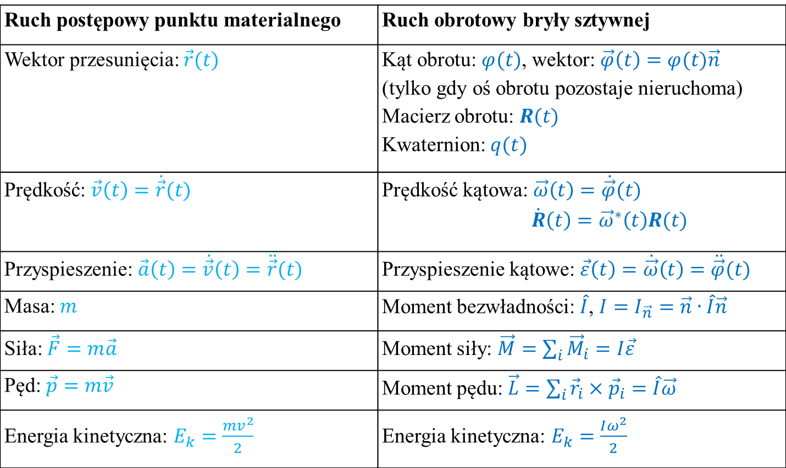
Ruch liniowy i kołowy
Ruch postępowy punktu materialnego | Ruch obrotowy bryły sztywnej
Wektor przesunięcia: $\vec{r}(t)$ | Kąt obrotu: $φ(t)$, wektor: $\vec{φ}\left(t\right)=φ(t)\vec{n}$ (tylko gdy oś obrotu pozostaje nieruchoma) Macierz obrotu: $R(t)$ Kwaternion: $q(t)$
Prędkość: $\vec{v}\left(t\right)=\dot{\vec{r}}(t)$ | Prędkość kątowa: $\vec{ω}\left(t\right)=\dot{\vec{φ}}(t)$ $\dot{R}\left(t\right)={\vec{ω}}^{∗}\left(t\right)R(t)$
Przyspieszenie: $\vec{a}\left(t\right)=\dot{\vec{v}}\left(t\right)=\ddot{\vec{r}}(t)$ | Przyspieszenie kątowe: $\vec{ε}\left(t\right)=\dot{\vec{ω}}\left(t\right)=\ddot{\vec{φ}}(t)$
Masa: $m$ | Moment bezwładności: $\hat{I}$, $I=I_{\vec{n}}=\vec{n}∙\hat{I}\vec{n}$
Siła: $\vec{F}=m\vec{a}$ | Moment siły: $\vec{M}=\sum_{i}{{\vec{M}}_{i}}=I\vec{ε}$
Pęd: $\vec{p}=m\vec{v}$ | Moment pędu: $\vec{L}=\sum_{i}{{\vec{r}}_{i}×{\vec{p}}_{i}}=\hat{I}\vec{ω}$
Energia kinetyczna: $E_{k}=\frac{mv^{2}}{2}$ | Energia kinetyczna: $E_{k}=\frac{Iω^{2}}{2}$

Slide 23
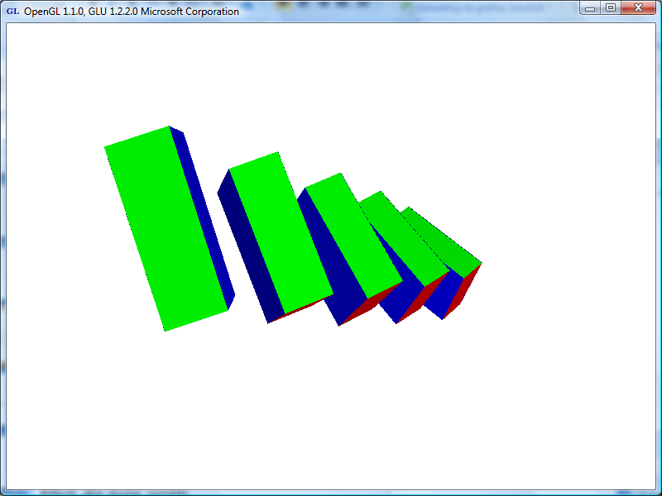
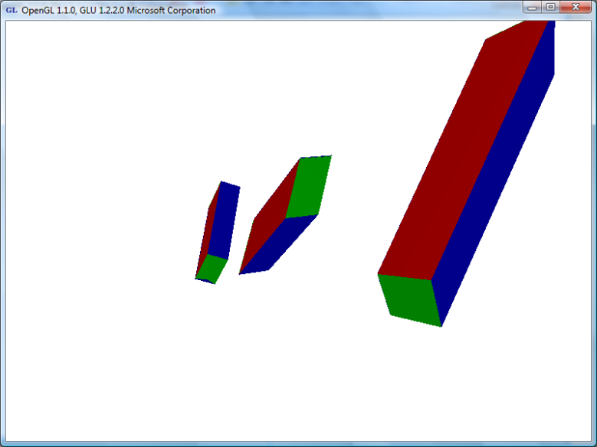
Implementacja
Demonstracja kodu
Zbiór swobodnych prostopadłościanów
Gdy moment sił = 0, rozbieżne po 1 000 iter.

Slide 24
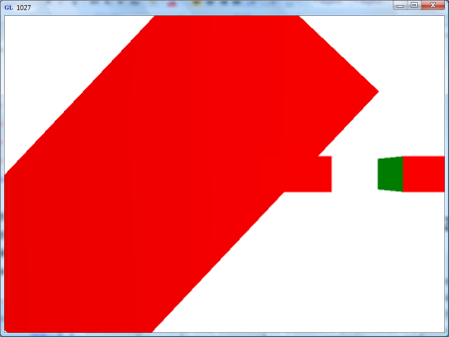
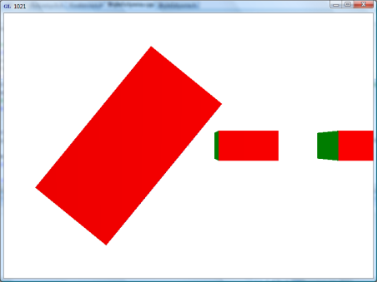
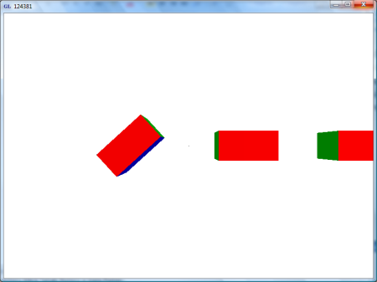
Implementacja
Demonstracja c. d.
Gdy przyłożony moment siły, szybka utrata dokładności (skalowanie, pochylenie)
Macierze obrotu
(jednostajne powiększenie)
Kwaterniony
(„oddychanie”)
Kwaterniony
z renormalizacją

Slide 25
Kwaterniony szybkie powtórzenie

Slide 26
Kwaterniony
Cztery pierwiastki -1:
Zapis analogiczny do licz zespolonych:
Dodawanie = dodawanie składowych
Mnożenie – mieszanie składowych (nieprzemienne)

Slide 27
Kwaterniony
Mnożenie (często używany wzór):
Sprzężenie kwaternionu:
Kwaternion odwrotny:
Kwaterniony to nie rozszerzone wektory:

Slide 28

Kwaterniony jednostkowe
Kwaternion jednostkowy (norma = 1):
Kąt i oś obrotu:

Slide 29
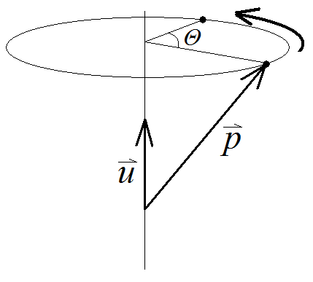



Kwaterniony jednostkowe
Obracanie wektora:

Slide 30

Kwaterniony jednostkowe
Kwaternion jednostkowy jest równoważny
macierzy obrotu (ortonormalna):
Konwersja kwaternionu na macierz
(konieczna np. do OpenGL):

Slide 31



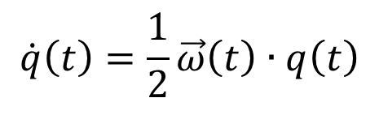
Pochodna kwaternionu
Chcemy za pomocą kwaternionów
zapisać równanie ruchu
$$\dot{q}\left(t\right)=\frac{1}{2}\vec{ω}\left(t\right)∙q\left(t\right)$$
Nowe równanie (równoważne macierzowemu)
$$\dot{R}\left(t\right)={\vec{ω}}^{∗}\left(t\right)R(t)$$

Slide 32
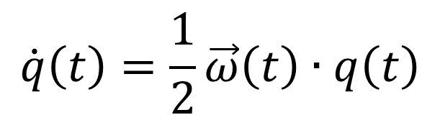
Równanie ruchu obrotowego
$$\dot{\vec{ω}}\left(t\right)={\hat{I}}^{−1}\left(\vec{M}\left(t\right)−\vec{ω}(t)×\hat{I}\vec{ω}(t)\right)$$
$$\dot{q}\left(t\right)=\frac{1}{2}\vec{ω}\left(t\right)∙q\left(t\right)$$

Slide 33
Reprezentacje obrotów
Kąty Eulera (3 liczby)
Macierze obrotu (9 liczb)
Kwaterniony (4 liczby)
Wady i zalety
  efekt przegubowy (gimbal lock)
  interpolacja
  Ilość zajmowanej pamięci
  łatwość renormalizacji (vs. koszt ortogonalizacji)

